Slide 1
















Tập đọc
VẼ TRỨNG

Slide 2
1. Kiến thức
- Hiểu ND: Nhờ khổ công rèn luyện, Lê-ô-nác-đô đa Vin-xi đã trở thành một hoạ sĩ thiên tài (trả lời được các câu hỏi trong SGK).
2. Kĩ năng
- Đọc đúng tên riêng nước ngoài (Lê-ô-nác-đô đa Vin-xi, Vê-rô-ki-ô); bước đầu biết đọc diễn cảm lời thầy giáo (nhẹ nhàng, khuyên bảo ân cần).
3. Phẩm chất
- GD HS tính kiên trì trong học tập và rèn luyện
4. Góp phần phát triển các năng lực
- NL giao tiếp và hợp tác, NL giải quyết vấn đề và sáng tạo, NL ngôn ngữ, NL thẩm mĩ.
Mục
Tiêu
Bài
Học

Slide 3
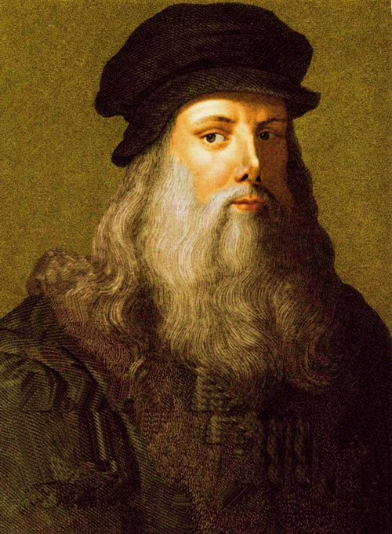
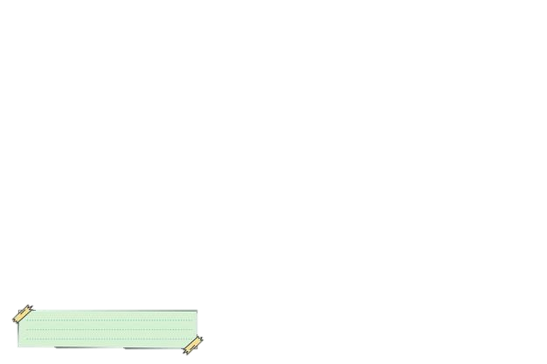
Họa sĩ Lê-ô-nác-đô đa Vin-xi (sinh ngày 15 tháng 4 năm 1452 tại An-chi-a-no, Ý. Mất ngày 2 tháng 5 năm 1519 tại Am-boi-se, Pháp.) Là một họa sĩ, nhà điêu khắc, kiến trúc sư, nhạc sĩ, bác sĩ, kỹ sư, nhà giải phẫu, nhà sáng tạo và là một nhà triết học tự nhiên. Ông được coi là một thiên tài toàn năng người Ý.
Ông nổi tiếng với những bức họa cổ điển của mình như bức họa “Mona Lisa”, bức họa “Bữa ăn tối cuối cùng”,….
Lê-ô-nác-đô đa Vin-xi
(1452 - 1519)

Slide 4



LUYỆN ĐỌC

Slide 5
Ngay từ nhỏ, cậu bé Lê-ô-nác-đô đa Vin-xi đã rất thích vẽ. Cha cậu đưa cậu đến nhờ nhà danh họa Vê-rô-ki-ô dạy dỗ.
Suốt mười mấy ngày đầu, thầy Vê-rô-ki-ô chỉ cho Lê-ô-nác-đô vẽ trứng. Cậu bé vẽ hết quả này đến quả khác và đã bắt đầu tỏ vẻ chán ngán. Thầy Vê-rô-ki-ô bèn bảo:
- Con đừng tưởng vẽ trứng là dễ! Trong một nghìn quả trứng xưa nay không có lấy hai quả hoàn toàn giống nhau đâu. Muốn thể hiện thật đúng hình dáng của từng quả trứng, người họa sĩ phải rất khổ công mới được.
Thầy lại nói:
- Tập vẽ đi vẽ lại quả trứng thật nhiều lần, con sẽ biết quan sát sự vật một cách tỉ mỉ và miêu tả nó trên giấy vẽ một cách chính xác. Đến lúc ấy, con muốn vẽ bất cứ cái gì cũng đều có thể vẽ được như ý.
Lê-ô-nác-đô hiểu ra và miệt mài tập vẽ.
Sau nhiều năm khổ luyện, Lê-ô-nác-đô đa Vin-xi đã trở thành nhà danh họa kiệt xuất. Các tác phẩm của ông được trân trọng trưng bày ở nhiều bảo tàng lớn trên thế giới, là niềm tự hào của toàn nhân loại. Không những thế, Lê-ô-nác-đô đa Vin-xi còn là nhà điêu khắc, kiến trúc sư, kĩ sư và là nhà bác học lớn của thời đại Phục hưng.
(theo XUÂN YẾN)
VẼ TRỨNG

Slide 6
Chia đoạn
Đoạn 01
Đoạn 02
Ngay từ nhỏ … đến vẽ được như ý.
Lê-ô-nác-đô đa Vin-xi … đến thời đại Phục Hưng.

Slide 7
Ngay từ nhỏ, cậu bé Lê-ô-nác-đô đa Vin-xi đã rất thích vẽ. Cha cậu đưa cậu đến nhờ nhà danh họa Vê-rô-ki-ô dạy dỗ.
Suốt mười mấy ngày đầu, thầy Vê-rô-ki-ô chỉ cho Lê-ô-nác-đô vẽ trứng. Cậu bé vẽ hết quả này đến quả khác và đã bắt đầu tỏ vẻ chán ngán. Thầy Vê-rô-ki-ô bèn bảo:
- Con đừng tưởng vẽ trứng là dễ! Trong một nghìn quả trứng xưa nay không có lấy hai quả hoàn toàn giống nhau đâu. Muốn thể hiện thật đúng hình dáng của từng quả trứng, người họa sĩ phải rất khổ công mới được.
Thầy lại nói:
- Tập vẽ đi vẽ lại quả trứng thật nhiều lần, con sẽ biết quan sát sự vật một cách tỉ mỉ và miêu tả nó trên giấy vẽ một cách chính xác. Đến lúc ấy, con muốn vẽ bất cứ cái gì cũng đều có thể vẽ được như ý.
Lê-ô-nác-đô hiểu ra và miệt mài tập vẽ.
Sau nhiều năm khổ luyện, Lê-ô-nác-đô đa Vin-xi đã trở thành nhà danh họa kiệt xuất. Các tác phẩm của ông được trân trọng trưng bày ở nhiều bảo tàng lớn trên thế giới, là niềm tự hào của toàn nhân loại. Không những thế, Lê-ô-nác-đô đa Vin-xi còn là nhà điêu khắc, kiến trúc sư, kĩ sư và là nhà bác học lớn của thời đại Phục hưng.
(theo XUÂN YẾN)
VẼ TRỨNG

Slide 8


Luyện đọc từ
Lê-ô-nác-đô đa Vin-xi
Vê-rô-ki-ô
Vẽ trứng

Slide 9


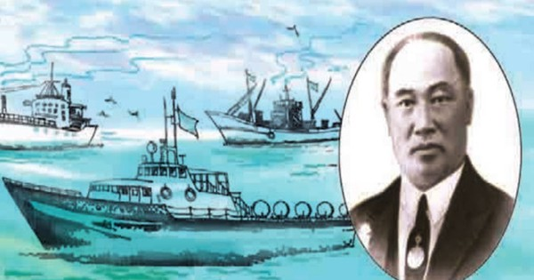
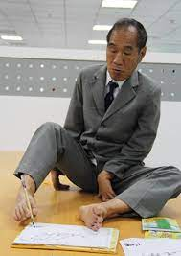

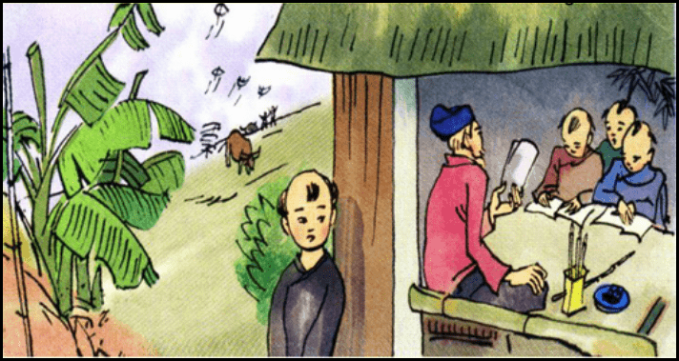

Dày công luyện tập, không nề hà vất vả.
Giải nghĩa từ
Nhờ khổ công rèn luyện của các nhân vật
Khổ luyện
ÔNG TRẠNG THẢ DIỀU
BẠCH THÁI BƯỞI
NGUYỄN NGỌC KÝ

Slide 10
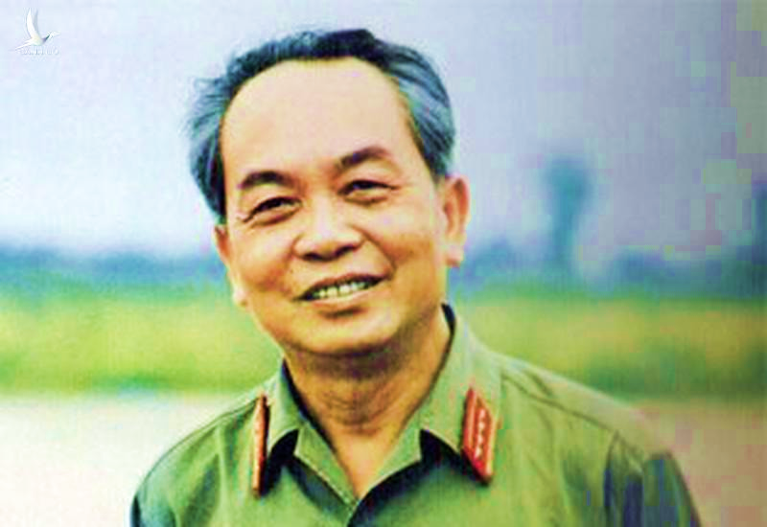
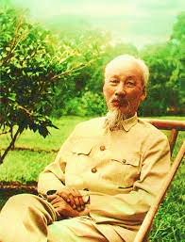
Giải nghĩa từ
Kiệt xuất
Có tài năng, giá trị nổi bật
Bác Hồ kính yêu, vị cha già dân tộc, vị lãnh tụ, danh nhân văn hóa thế giới
Đại tướng Võ Nguyên Giáp

Slide 11
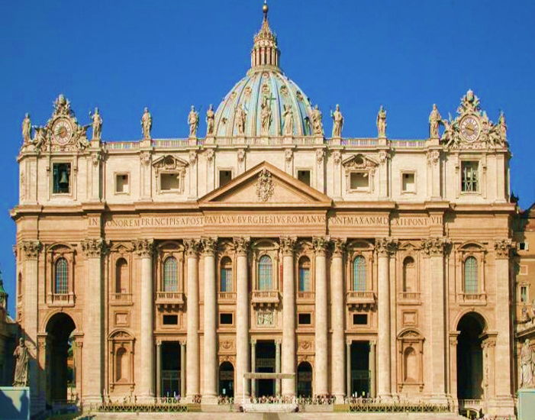
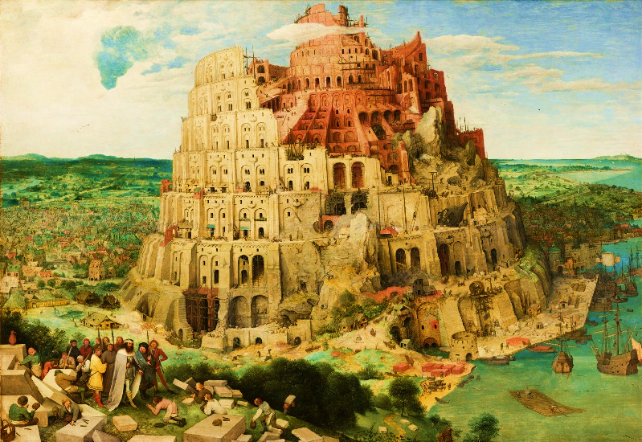
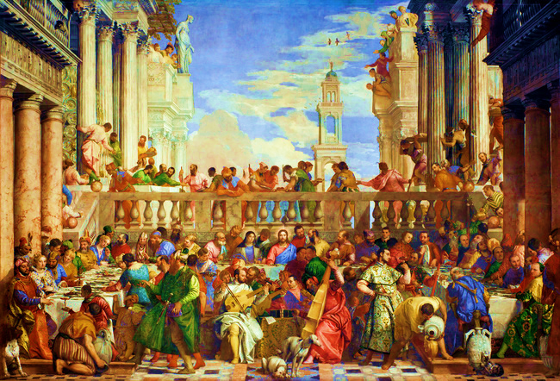
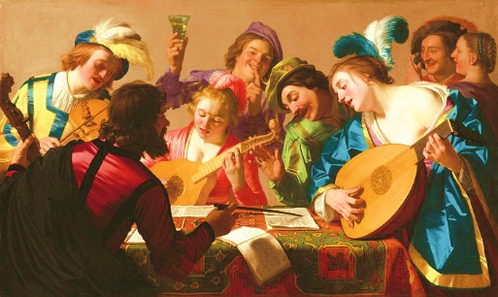
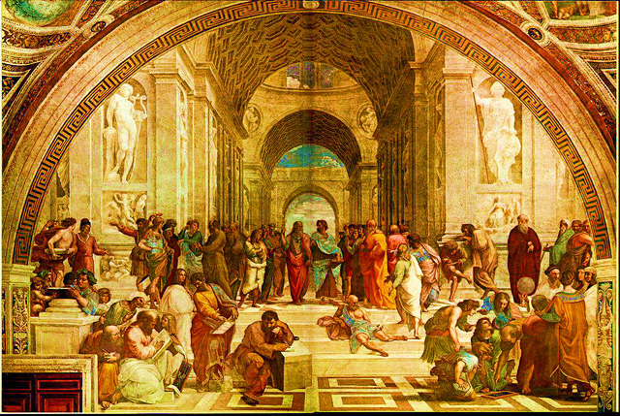
Giải nghĩa từ
Thời đại Phục hưng
Thời kì có những tiến bộ vượt bậc về văn hóa, khoa học, kinh tế và xã hội ở châu Âu, từ thế kỉ XV đến thế kỉ XVI

Slide 12
Tìm hiểu bài

Slide 13

Quả trứng kì diệu

Slide 14




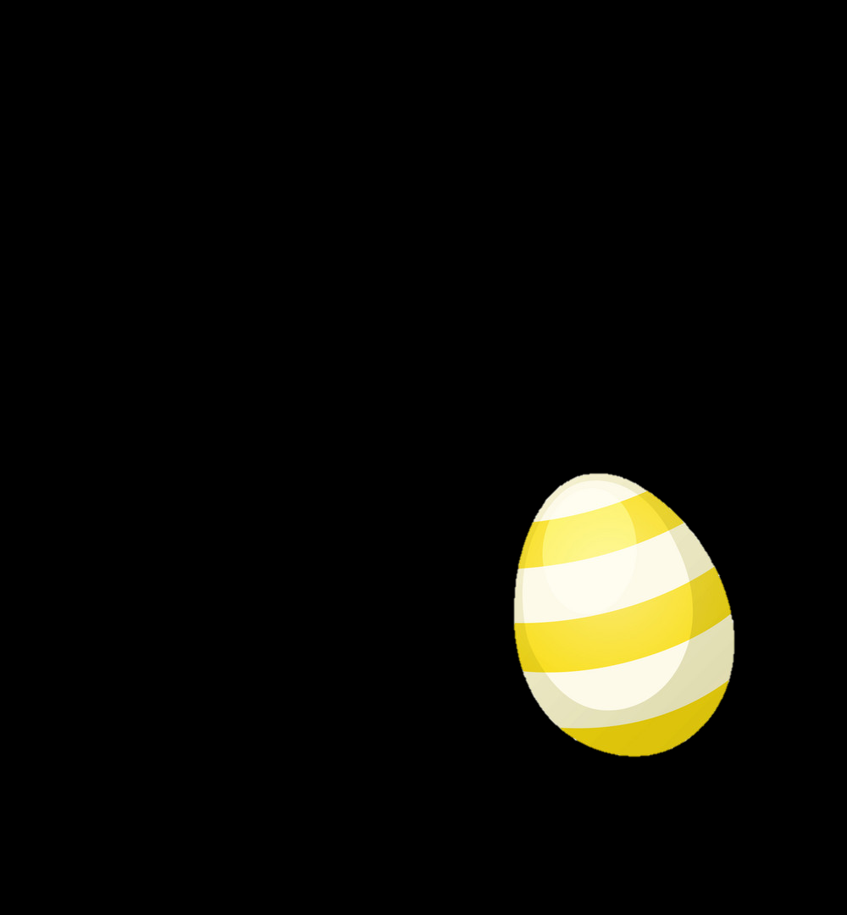



Xin chào tất cả các bạn!
Notes:
GV chọn lần lượt từ trái sang phải. Từ con vịt, rùa, gà.

Slide 15



Sở thích của Lê-ô-nác-đô khi còn nhỏ là gì?
Sở thích của Lê-ô-nác-đô khi còn nhỏ rất thích vẽ.
Trở về

Slide 16

Vì sao trong những ngày đầu học vẽ cậu bé Lê-ô-nác-đô cảm thấy chán nản?
Vì suốt mười mấy ngày cậu chỉ vẽ trứng, vẽ hết quả này đến quả khác.
Trở về

Slide 17

Vì sao thầy Vê-rô-ki-ô lại cho rằng vẽ trứng là không dễ?
Vì theo thầy, trong hàng nghìn quả trứng, không có lấy hai quả giống nhau. Mỗi quả trứng đều có nét riêng mà phải khổ công mới vẽ được.
Trở về

Slide 18

Theo em, thầy Vê-rô-ki-ô cho học trò vẽ trứng để làm gì?
Thầy Vê-rô-ki-ô cho học trò vẽ trứng để biết cách quan sát một sự vật một cách cụ thể tỉ mỉ, miêu tả nó trên giấy vẽ chính xác.
Trở về

Slide 19
Lê-ô-nác-đô đa Vin-xi thành đạt như thế nào?
Lê-ô-nác-đô đa Vin-xi trở thành danh học kiệt xuất, các tác phẩm của ông được trân trọng bày ở nhiều bảo tàng lớn trên thế giới, là niềm tự hào của toàn nhân loại. Ông còn là nhà điêu khắc, kiến trúc sư, kĩ sư, nhà bác học lớn của thời đại Phục hưng.
Trở về

Slide 20
Theo em, những nguyên nhân nào khiến cho Lê-ô-nác-đô đa Vin-xi trở thành họa sĩ nổi tiếng? Nguyên nhân nào quan trọng nhất?
- Ông ham thích vẽ và có tài bẩm sinh.
- Ông có người thầy tài giỏi, tận tình dạy bảo.
- Ông khổ luyện, miệt mài nhiều năm tập vẽ.
- Ông có ý chí, quyết tâm học vẽ.
Trở về

Slide 21



NỘI DUNG
Bài văn ca ngợi sự khổ công rèn luyện của Lê- ô- nác- đô đa Vin- xi, nhờ đó ông đã trở thành danh họa nổi tiếng.

Slide 22



LUYỆN ĐỌC DIỄN CẢM
Thầy Vê-rô-ki-ô bèn bảo:
- Con đừng tưởng vẽ trứng là dễ ! Trong một nghìn quả trứng xưa nay không có lấy hai quả hoàn toàn giống nhau đâu. Muốn thể hiện thật đúng hình dáng của từng quả trứng, người họa sĩ phải rất khổ công mới được.
Thầy lại nói:
- Tập vẽ đi vẽ lại quả trứng thật nhiều lần, con sẽ biết quan sát sự vật một cách tỉ mỉ và miêu tả nó trên giấy vẽ một cách chính xác. Đến lúc ấy, con muốn vẽ bất cứ cái gì cũng đều có thể vẽ được như ý.
Thầy Vê-rô-ki-ô bèn bảo:
- Con đừng tưởng vẽ trứng là dễ ! Trong một nghìn quả trứng xưa nay không có lấy hai quả hoàn toàn giống nhau đâu. Muốn thể hiện thật đúng hình dáng của từng quả trứng, người họa sĩ phải rất khổ công mới được.
Thầy lại nói:
- Tập vẽ đi vẽ lại quả trứng thật nhiều lần, con sẽ biết quan sát sự vật một cách tỉ mỉ và miêu tả nó trên giấy vẽ một cách chính xác. Đến lúc ấy, con muốn vẽ bất cứ cái gì cũng đều có thể vẽ được như ý.

Slide 23



Câu chuyện về danh họa Lê-ô-nác-đô đa Vin-xi giúp em hiểu điều gì ?
- Phải khổ công rèn luyện mới thành tài.
- Lê-ô-nác-đô đa Vin-xi thành tài nhờ tài năng và khổ công tập luyện.
- Thầy giáo Vê-rô-kê-ô có nhiều cách dạy học giỏi.

Slide 24
MỘT SỐ TÁC PHẨM TIÊU BIỂU CỦA LÊ-Ô-NÁC-ĐÔ-ĐA VIN-XI

Slide 25

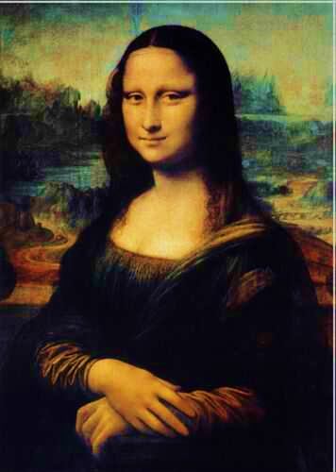
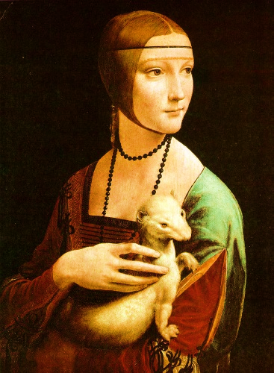
Nàng mona- lisa
Người đàn bà và con chồn trắng

Slide 26
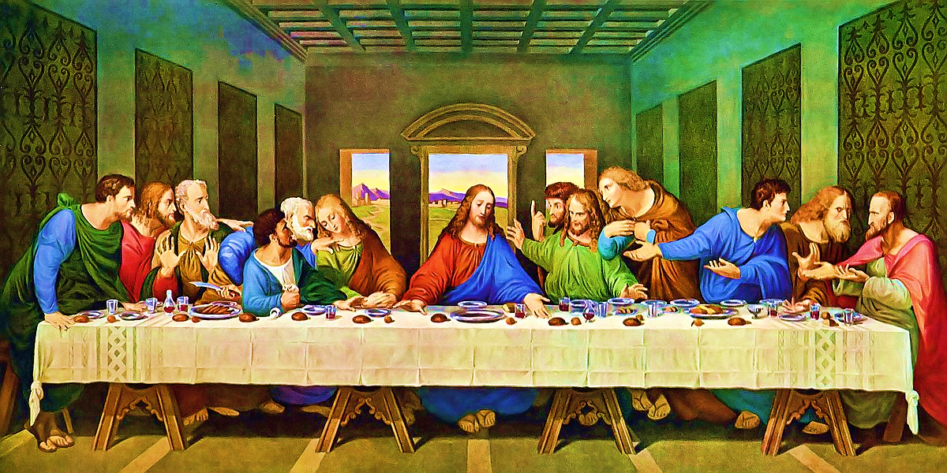
Bữa ăn cuối cùng

Slide 27
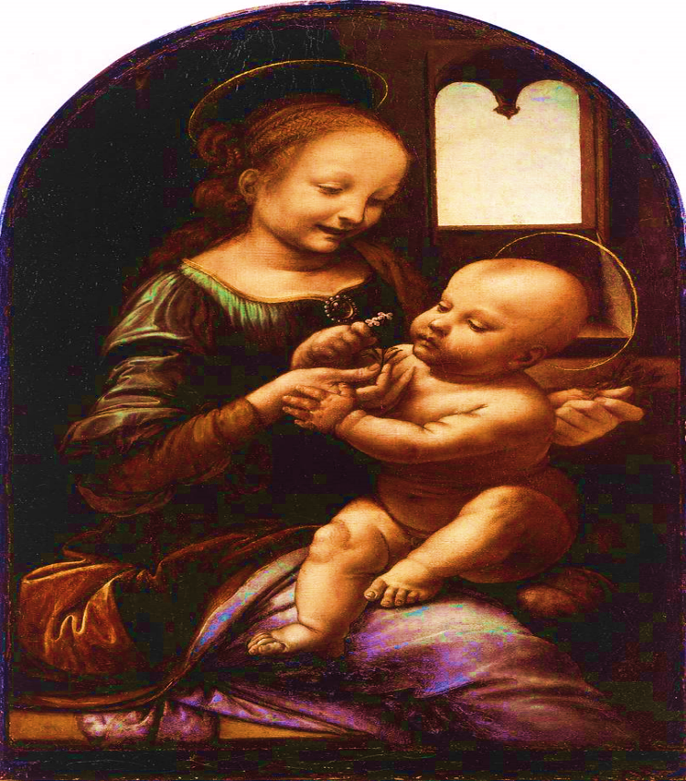
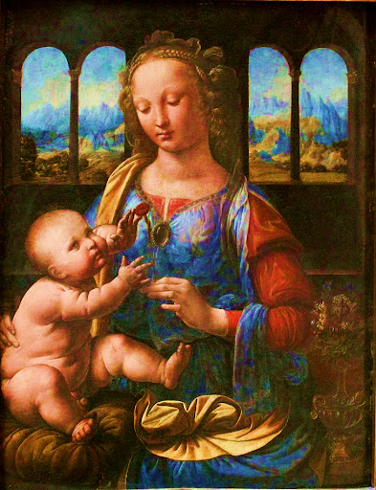
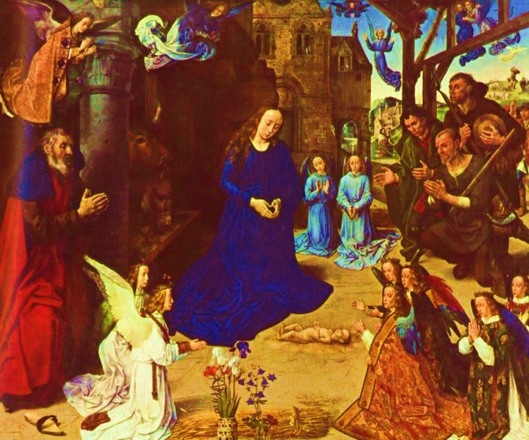

Slide 28



DẶN DÒ
Luyện đọc và trả lời lại các câu hỏi
Chuẩn bị bài “Người tìm đường lên các vì sao”

Slide 29

CHÀO TẠM BIỆT CÁC EM!

Slide 30

Những quà tặng tiếp theo sẽ được MĂNG NON cập nhật tại nhóm Măng Non – Tài liệu Tiểu học sau: https://www.facebook.com/groups/629898828017053
Mời thầy cô tham gia nhóm để chủ động cập nhật bài giảng điện tử lớp 4 và quà tặng hằng tuần mới nhất nhé!
MĂNG NON – TÀI LIỆU TIỂU HỌC
CHUYÊN GIÁO ÁN ĐIỆN TỬ THEO TUẦN KHỐI 4
BÀI THAO GIẢNG – ELEARNING
Nhóm chia sẻ tài liệu – Quà tặng: Măng Non – Tài liệu Tiểu học
Page: Măng Non – Tài liệu Tiểu học
SĐT ZALO : 0382348780 - 0984848929

